Slide 1
INFORMAZIONE COMMERCIALE Dry Liner – CASSE MOBILI
Stabilimento Herzlake
Ralf Otten

Slide 2
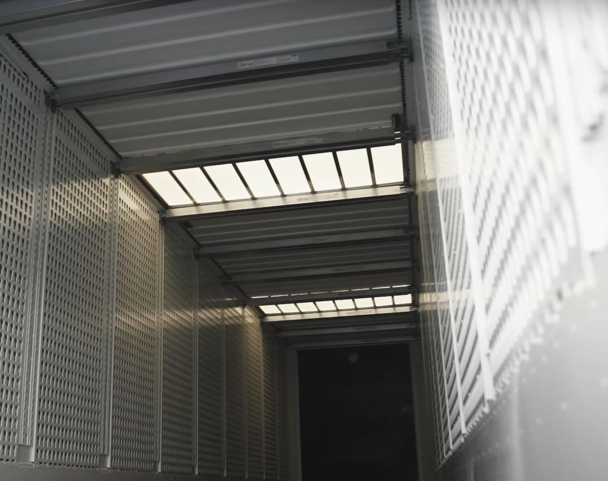
FINESTRA AL TETTO Dry Liner – CASSE MOBILI
Da subito è disponibile sulle casse mobili e sui Dry Liner, in combinazione con il tetto in ferro, una nuova versione di finestra.
Rispetto alla vecchia versione che aveva una piccola apertura (500x500 mm e 700x1400 mm) viene ora montata un‘apertura che occupa
tutta la larghezza della superficie di carico. La finestra nella nuova versione sostituisce una lamiera del tetto e ha una superficie trasparente di
2,25 m² rispetto agli 0,25 m² della versione precedente nelle dimensioni 500x500 mm. Sui Dry Liner è possibile selezionare 2 finestre al tetto
(nel primo terzo del vano e nella parte centrale). Sulle casse mobili, invece, è sufficiente un‘unica apertura nel primo terzo del vano.

Slide 3
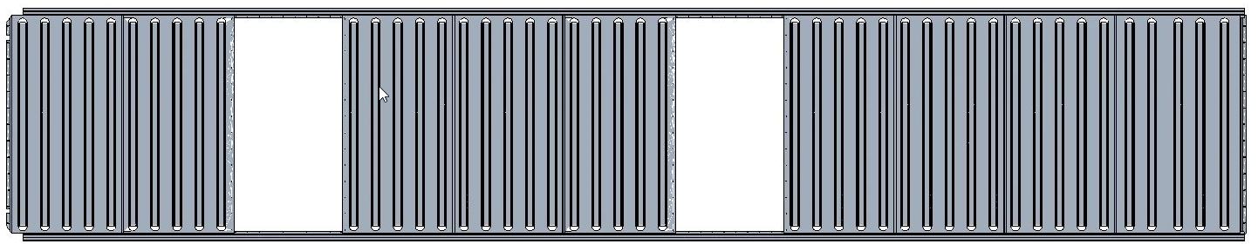
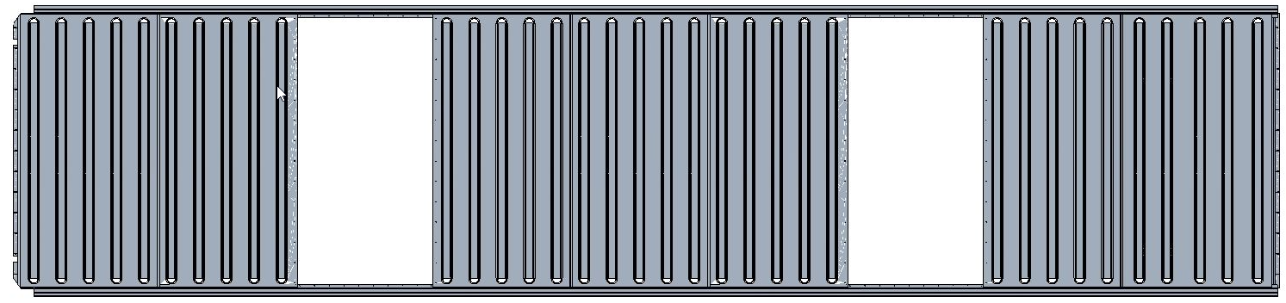
FINESTRE AL TETTO Dry Liner
Dry Liner da 13,6 m di lunghezza (2 aperture: 1 nel primo terzo, l‘altra centrale, ciascuna per tutta la larghezza)
V
O
R
N
E
Dry Liner da 11 m di lunghezza (2 aperture, ciascuna per tutta la larghezza)
V
O
R
N
E

Slide 4
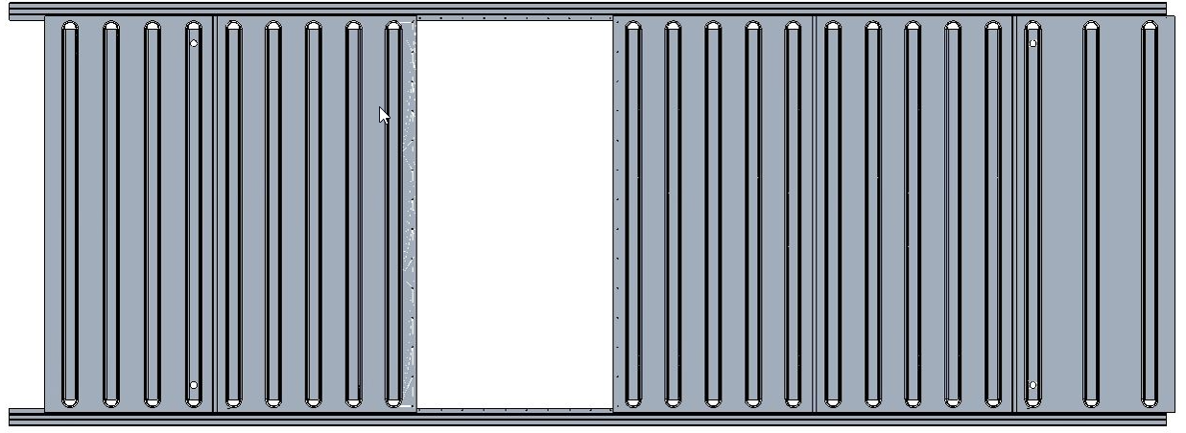
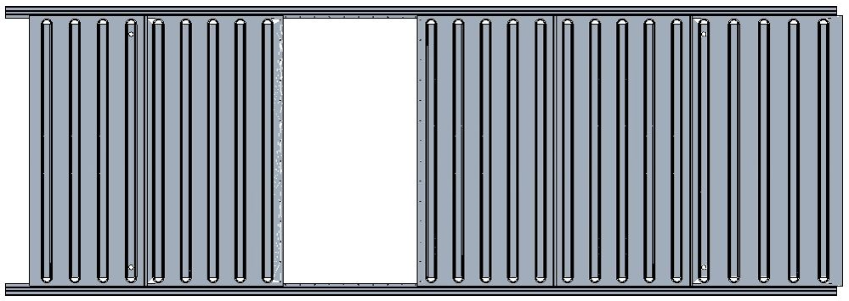
FINESTRE AL TETTO CASSE MOBILI
Cassa mobile mod. WK 7,3 m (1 apertura nel primo terzo, per tutta la larghezza)
V
O
R
N
E
Cassa mobile mod. WK 7,7 m (1 apertura nel primo terzo, per tutta la larghezza)
V
O
R
N
E

Slide 5
COLORE TETTO SU Dry Liner E CASSE MOBILI
A fronte di singole richieste sul campo, in particolare dalla rete commerciale, di seguito il prospetto dei colori standard del tetto previsti sui
veicoli costruiti a Herzlake in base alla combinazione di tipologia di cassa e di tetto. Al fine di semplificare i processi produttivi e ottimizzare
varianti e procedure, le singole versioni di tetto sono state unificate con alcuni diversi tipi di cassa.
In sostanza va notato che questa combinazione di colori è stata gestita in questo modo per anni ed è quindi conosciuta anche al mercato.
Inoltre, la quota di casse con tetto traslucido in vetroresina o quello isolato, su cui il colore della cassa è diverso dal RAL 9010, è ben al di
sotto del 5% della produzione annuale. Per le altre tipologie di veicoli, del resto, come ad esempio i centinati alla francese, il colore della
longherina laterale è diversa da quella dei teli laterali. Sui prodotti della concorrenza il profilo laterale inferiore è nettamente più visibile e si
discosta sempre dal colore della cassa.
Prodotto | Cassa mobile |  |  |  | Dry Liner
Aufbautyp | STG |  | STP/STK/STLI |  | STG |  | STP/STK/STLI
Tipo di tetto | Ferro | Isolato / traslucido | Ferro | Isolato / traslucido | Ferro | Isolato / traslucido | Ferro | Isolato / traslucido
Colore tetto | Colore cassa | RAL 9010 | Colore cassa | RAL 9010 | Colore cassa | RAL 9010 | RAL 9010 | RAL 9010
Fascia del tetto visibile lateralmente | - | 60 mm | - | 60 mm | - | 60 mm | 37,5 mm | 60 mm

Slide 6
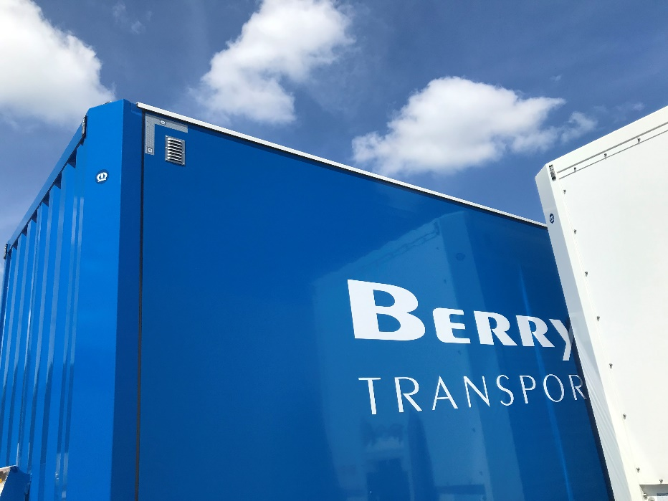
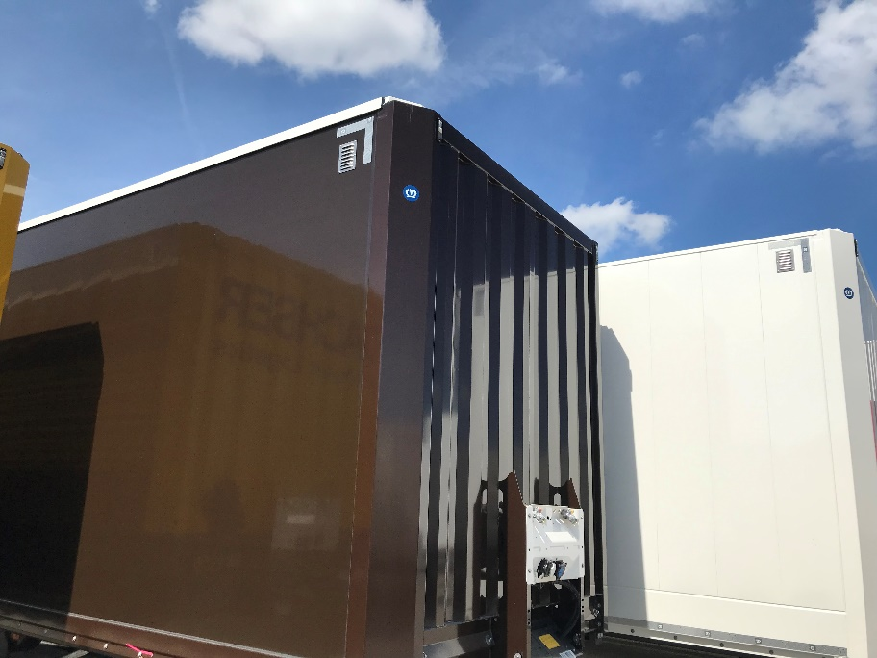
COLORE TETTO SU Dry Liner E CASSE MOBILI
Tetto in ferro e cassa Plywood
Tetto isolato e cassa Plywood

Slide 7
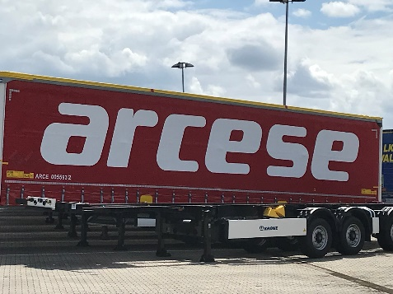
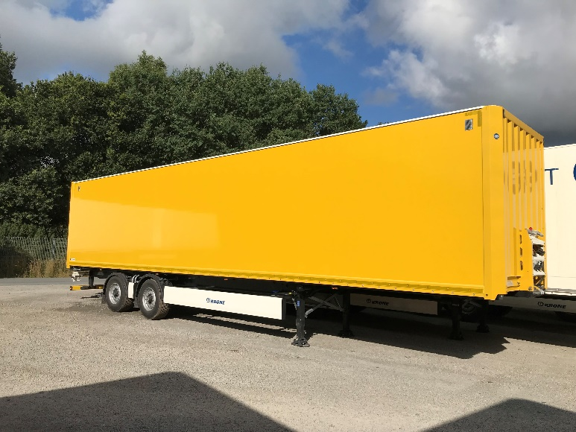
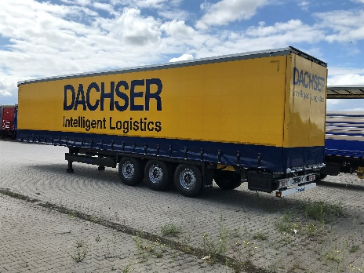
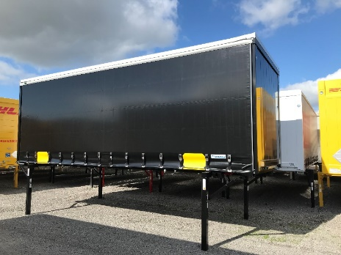
COLORE TETTO SU Dry Liner E CASSE MOBILI
Tetto in ferro e cassa Plywood
A confronto con un centinato alla francese, il colore della longherina
esterna è diverso da quello dei teli laterali

Slide 8
PANNELLATURA INTERNA
Nelle configurazioni delle casse mobili e dei Dry Liner nella „versione per trasporto mobili/traslochi“ è ora preimpostato la nuova
combinazione con la foderatura in feltro il cod. „Q 117.114
Pareti interne con lamiera in ferro liscia“, al posto del rivestimento interno in legno.
Nella versione „lamiera liscia“ si tratta in definitiva di una versione tipo nido d‘ape, ma senza gli incavi propri del nido d‘ape.
Visto che il processo di base e l‘assemblaggio del rivestimento in legno è nettamente più laborioso e anche più caro per il cliente finale,
è stata adottata questa nuova variante.
Inoltre, con questa tipologia di pannellatura si guadagna una maggiore larghezza utile rispetto a quella con il rivestimento
in legno: decade pertanto il cod. „Q 300.000 Larghezza in luce ridotta a causa dell‘allestimento interno“.
Da un punto di vista visivo non si riesce a riconoscere quale variante ci sia dietro il feltro.
Il rivestimento in legno rimane comunque un optional selezionabile.

Slide 9
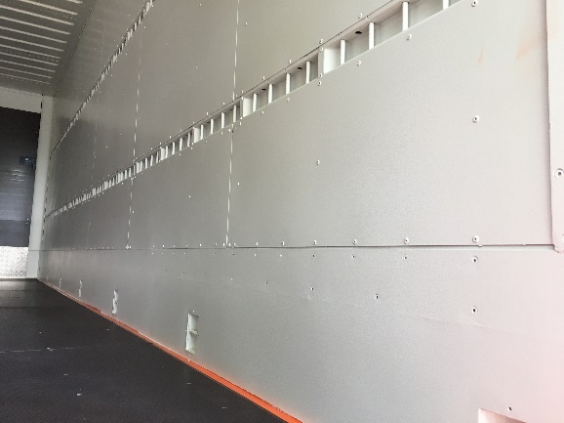
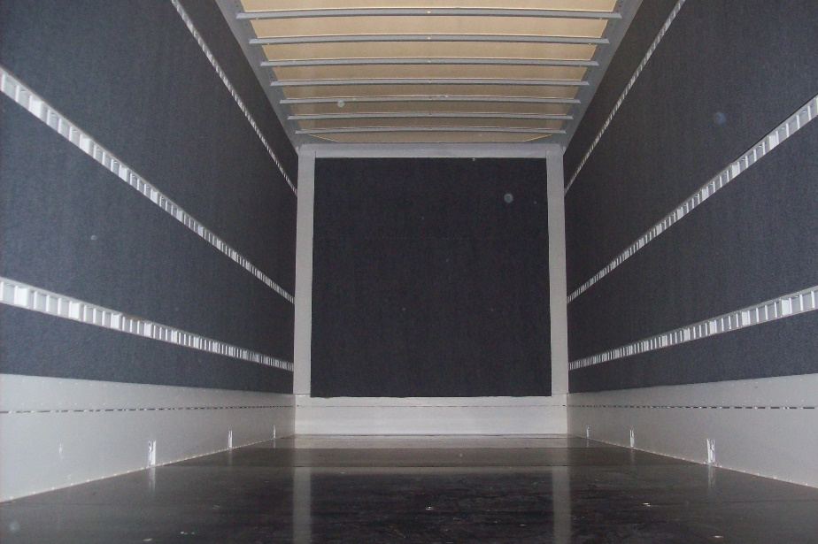
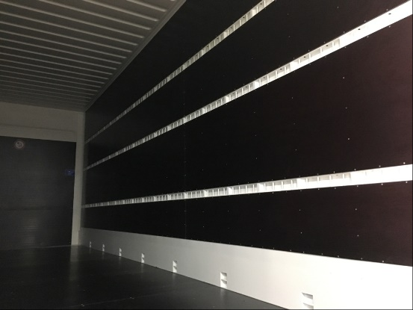
PANNELLATURA INTERNA
Q 117.114 Pareti interne con lamiera in ferro liscia
Q 089.002 Rivestimento interno in feltro alle pareti laterali
Q 117.200 Pareti interne con rivestimento interno in legno
Optional: Q 056.040 2 fasce fermacarico incassate orizzontalmente nelle pareti laterali

Slide 10
AGGIORNAMENTO DELLA NORMATIVA EN 12640
Sui Dry Liner e le casse mobili nella configurazione LI-, STP- e STK, così come sulle casse STG senza il nido d‘ape
(Es. con il rivestimento interno in legno), è attivo un ulteriore adattamento in combinazione con il
„certificato di sicurezza in base alla Direttiva Daimler 9.5“.
Per le configurazioni summenzionate e nella richiesta di idoneità alla Daimler 9.5, sono preimpostate le seguenti forniture in merito alla sicurezza del carico:
Obbligatoria 1 fascia ferma carico con 13 paia di anelli ferma carico nel pianale, oppure
1 fascia ferma carico in combinazione con il doppio piano di carico (gli anelli nel pianale non sono obbligatori), oppure
Almeno 2 fasce ferma carico

Slide 11
AGGIORNAMENTO DELLA NORMATIVA EN 12640
Sulla modifica della EN 12640:
La normativa EN12640 ha recentemente specificato che i veicoli commerciali devono avere un determinato numero di anelli fermacarico.
Unica eccezione a questa regola si applica su
I veicoli e le unità intermodali che, per la loro tipologia di costruzione ed equipaggiamento, sono preposti per il trasporto di beni particolari
con esigenze specifiche per la sicurezza del carico
Ossia: non sono interessati da questa normativa i veicoli commerciali per merci che non vengono assicurate con gli anelli ferma carico .
Es. Trasporto di pacchetti, piccoli colli -> sono assicurati con le reti
Trasporto di capi di abbigliamento -> trasporto a mezzo barre appendiabiti

